Slide 1
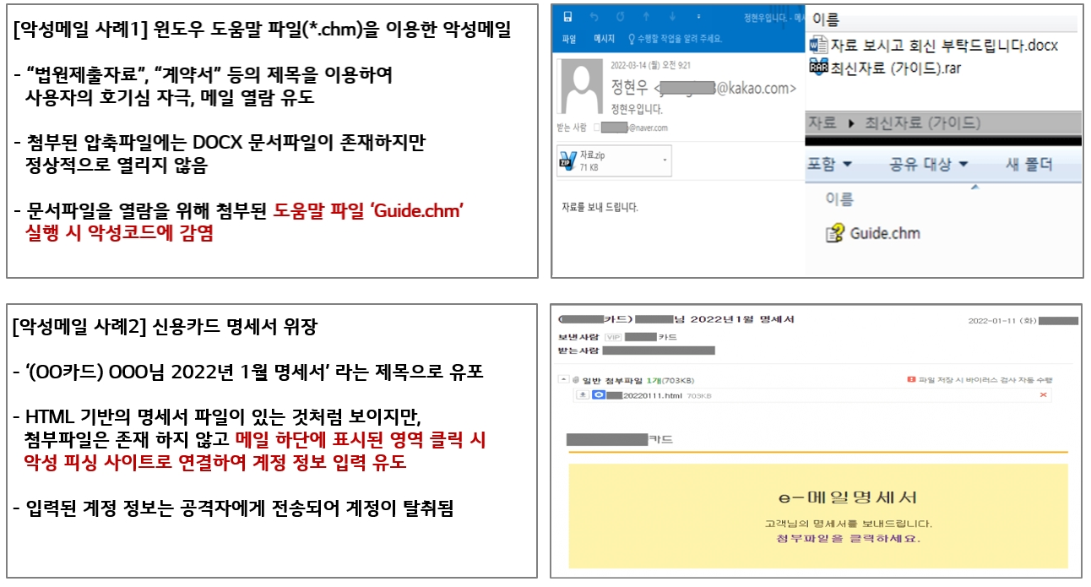
(유첨1) 악성메일 동향 및 주의사항
※ 자세한 내용은 전사게시판 “[정보보안] 최신 악성메일 사례 (1월~3월)“ 게시물 참고
1분기는 각종 고지서 및 명세서, 건강검진 결과서 등 생활 밀착형 악성메일과 사용자 계정탈취 공격이 증가한 것이 특징

Slide 2

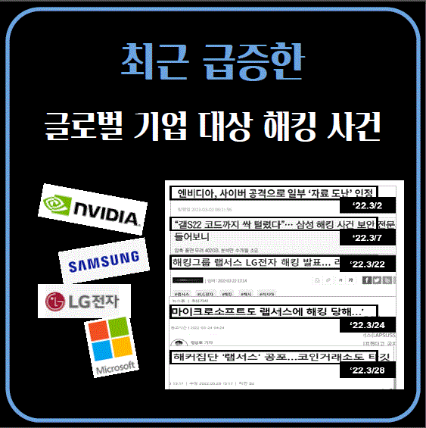
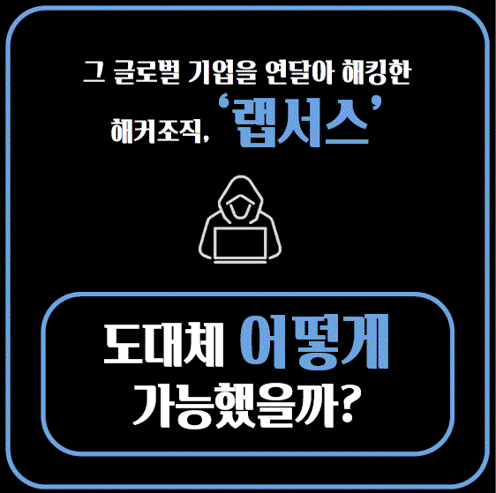
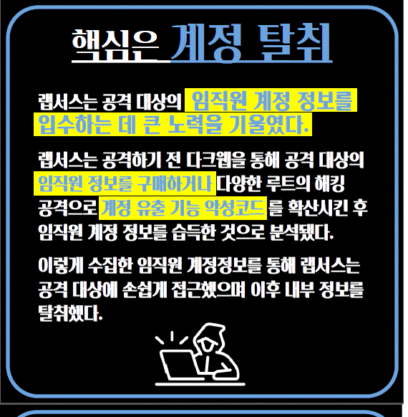
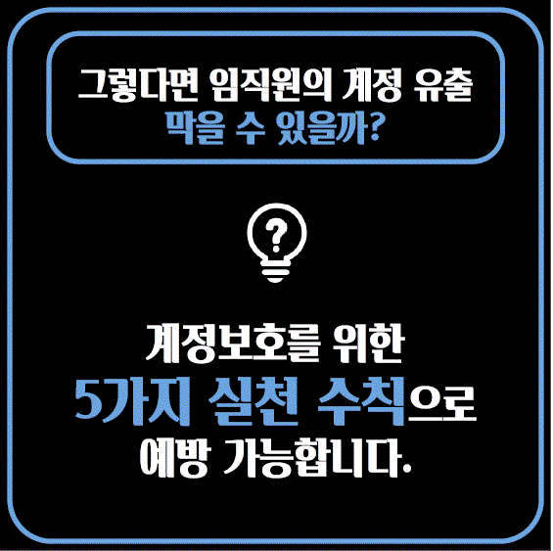
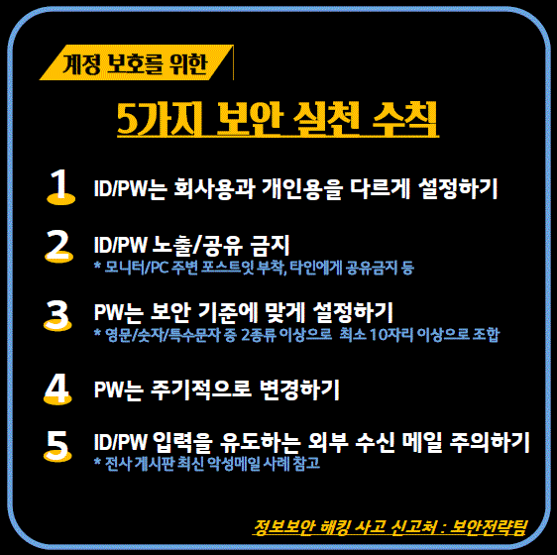
특히 최근 글로벌 기업대상 해킹사고가 임직원의 계정탈취를 통해 이루어진 바, 임직원 각자 자신의 계정보호를 위한
아래의 5가지 보안 실천 수칙을 지켜주시기 바랍니다.
①
②
③
④
⑤
⑥

Slide 3
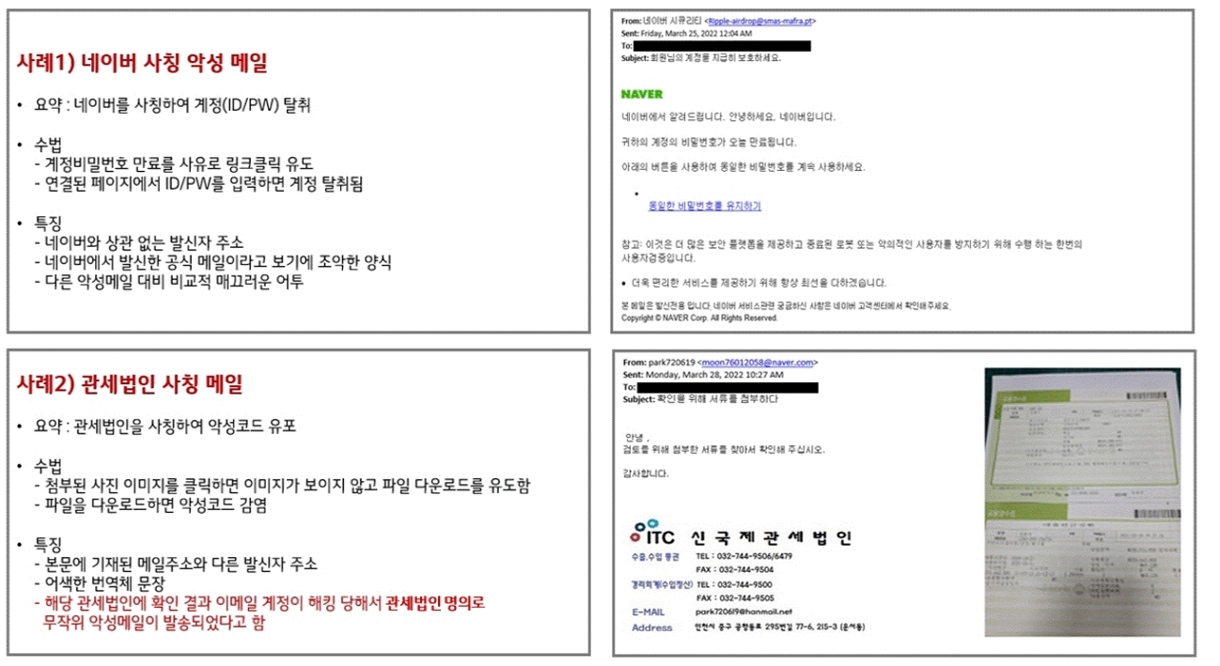
(유첨2) 악성메일 자사 사례(3건)
※ 자세한 내용은 전사게시판 “[정보보안] [긴급] 당사 유입 악성메일 주의 안내“ 게시물 참고
자사도 우리회사 이메일 보안 시스템을 우회하여 3건의 악성메일 유입이 신고되어 조치함
사례 1) 네이버 사칭 악성 메일
- 요약 : 네이버를 사칭하여 계정(ID/PW)탈취 - 수법 . 계정비밀번호 만료를 사유로 링크클릭 유도 . 연결된 페이지에서 ID/PW를 입력하면 계정 탈취
※ 해당 메일을 클릭하여 ID/PW를 입력한 경우 즉시 보안전략팀으로 신고해주시기 바랍니다.

Slide 4
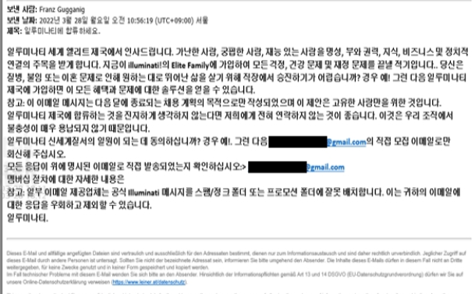
※ 자세한 내용은 전사게시판 “[정보보안] [긴급] 당사 유입 악성메일 주의 안내“ 게시물 참고
사례 2) 관세법인 사칭 메일
- 요약 : 관세법인을 사칭하여 악성코드 유포 - 수법 . 첨부된 사진 이미지를 클릭하면 이미지가 보이지 않고 파일 다운로드를 유도함 . 파일을 다운로드하면 악성코트 감염
※ 해당 메일의 이미지를 클릭하여 실행한 경우 즉시 보안전략팀으로 신고해주시기 바랍니다.
사례 3) 기타 스팸메일
- 요약 : 광신도 집단 혹은 비정상 단체의 회원 모집 - 수법 . 악성메일이나 링크를 포함하고 있지 않아 메일만으로는 위험성은 크지 않음 . 단순 스팸메일로 판단되나 정상적인 내용이 아니므로 발신자와 접촉하지 말고 삭제조치를 권장

Slide 5
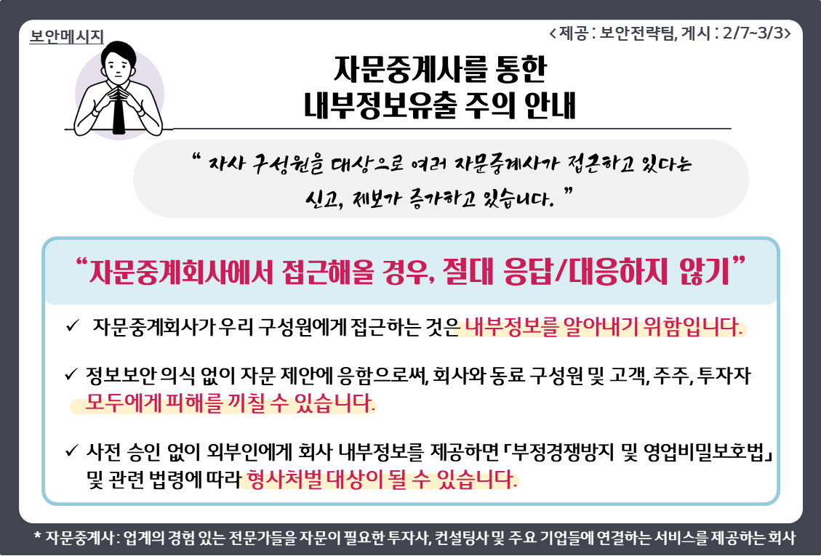
(유첨3) 영업비밀 유출 및 침해 방지를 위한 행동 수칙
(1) 자문중개사를 통한 내부정보 유출 주의 안내

Slide 6
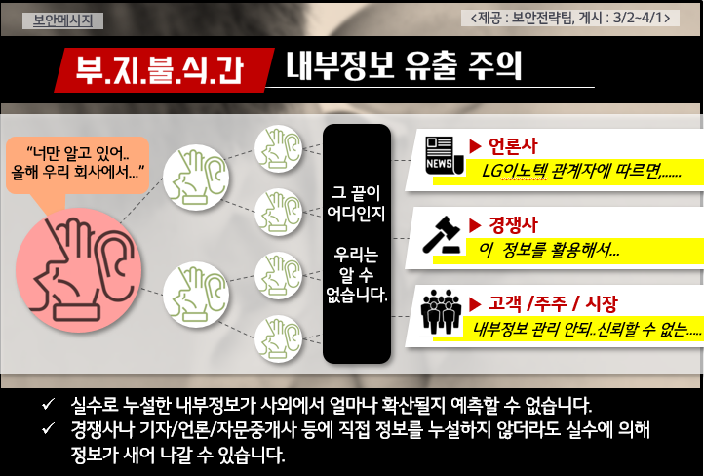
(2) 부지불식간 내부정보 유출 주의

Slide 7
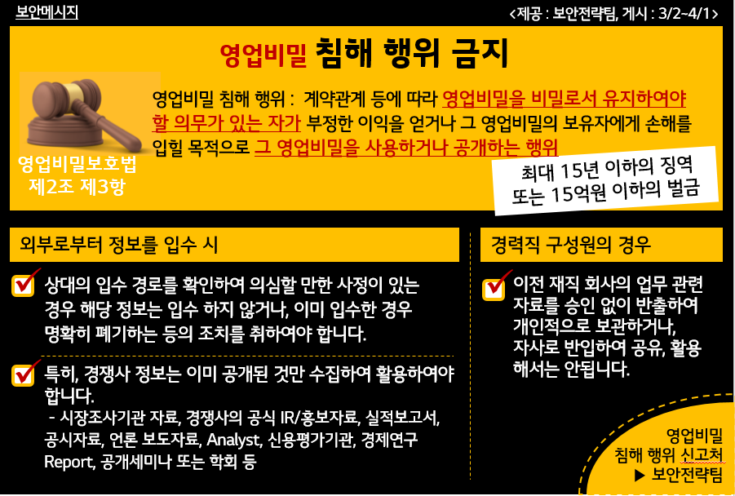
(3) 영업비밀 침해 행위 주의사항

